Slide 1


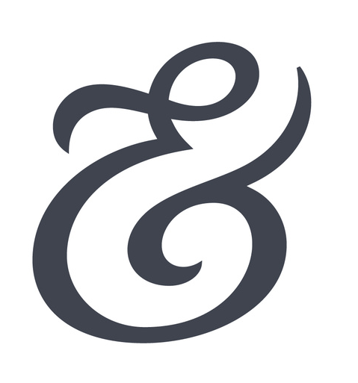
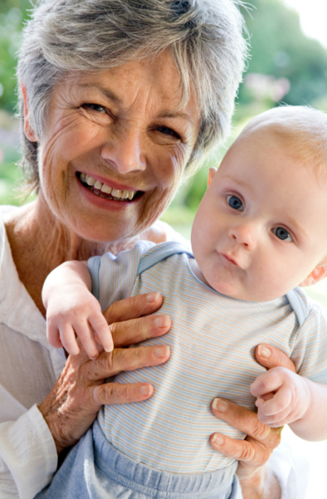


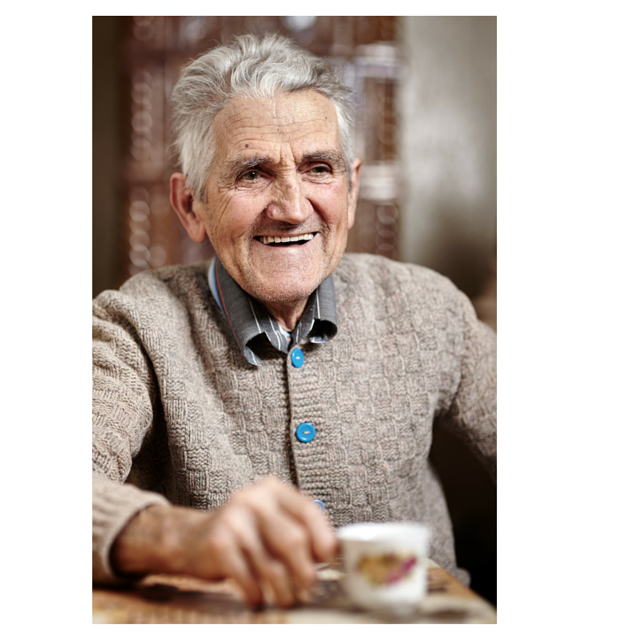
?
Bientôt les Fêtes…
Avez-vous déjà décidé
de ce que vous allez offrir à
Votre grand-maman / votre maman
Votre grand-papa / votre papa
Tout autre aîné cher à votre cœur ?
Les mots pour le dire

Slide 2


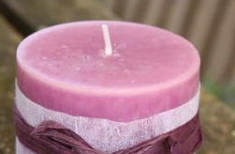
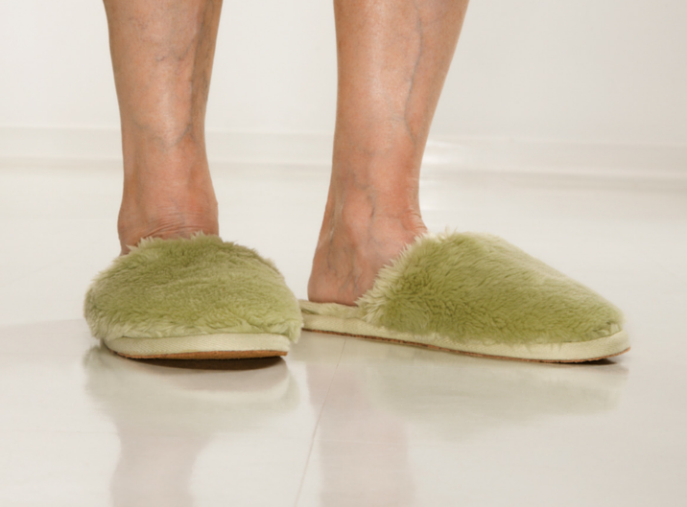
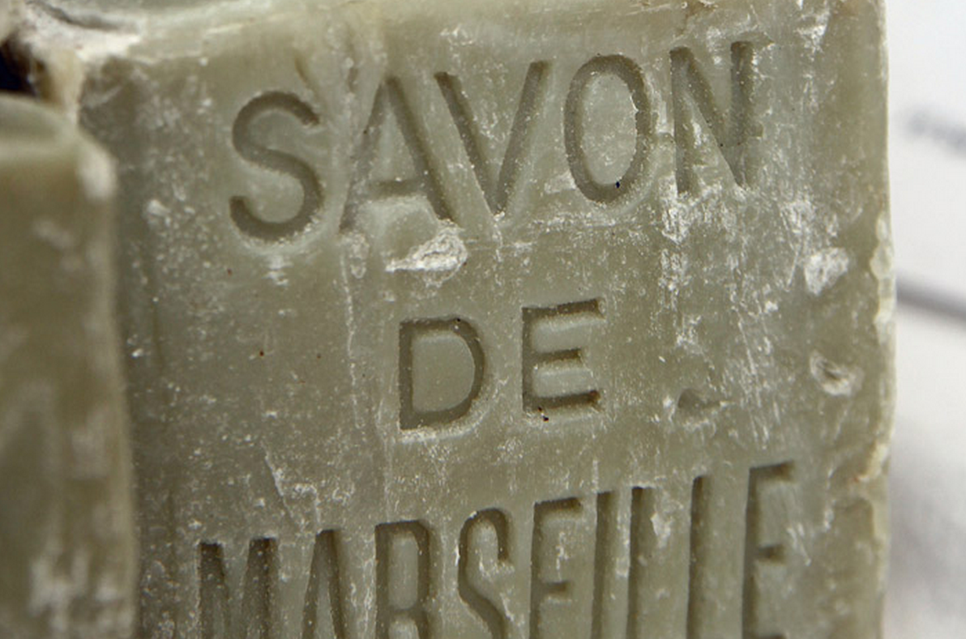
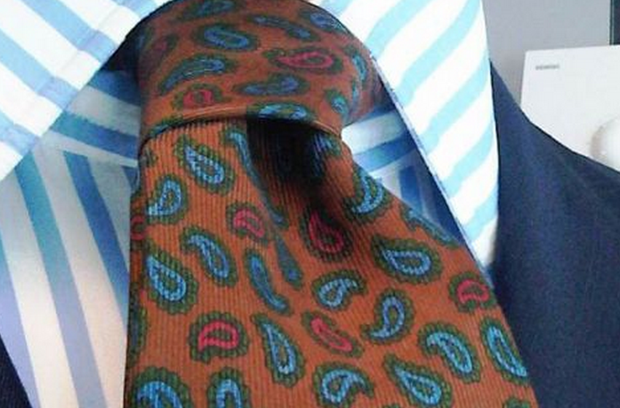
Comme l’an passé, peut-être ? *
(* … en ayant toutefois l’idée géniale de permuter les destinataires !)
2014
2015
Mais d’où vient donc cet étrange paradoxe
qui veut que nous donnions les présents
les plus inutiles et les moins originaux
à ceux auxquels nous devons
rien moins que d’exister ?!

Slide 3
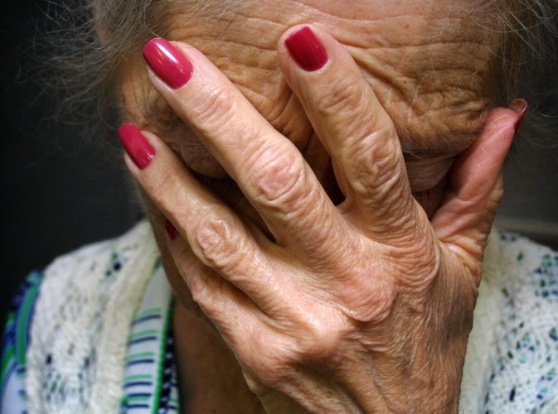
Car le grand âge n’autorise pas à être traité avec irrespect…
Ne vous êtes-vous jamais demandé quel sentiment peut provoquer le fait de recevoir ces cadeaux dont vous-même ne voudriez en aucun cas ?
Les mots pour le dire

Slide 4

Voici enfin une idée de témoignage d’affection
- à la fois rassembleur de toute la famille et profondément personnel - à l’intention de ceux dont vous (et vos consanguins) descendez !
Les mots pour le dire
Mobilisez votre tribu !
Ensemble, invitez vos aînés à rédiger le livre de leur vie !

Slide 5
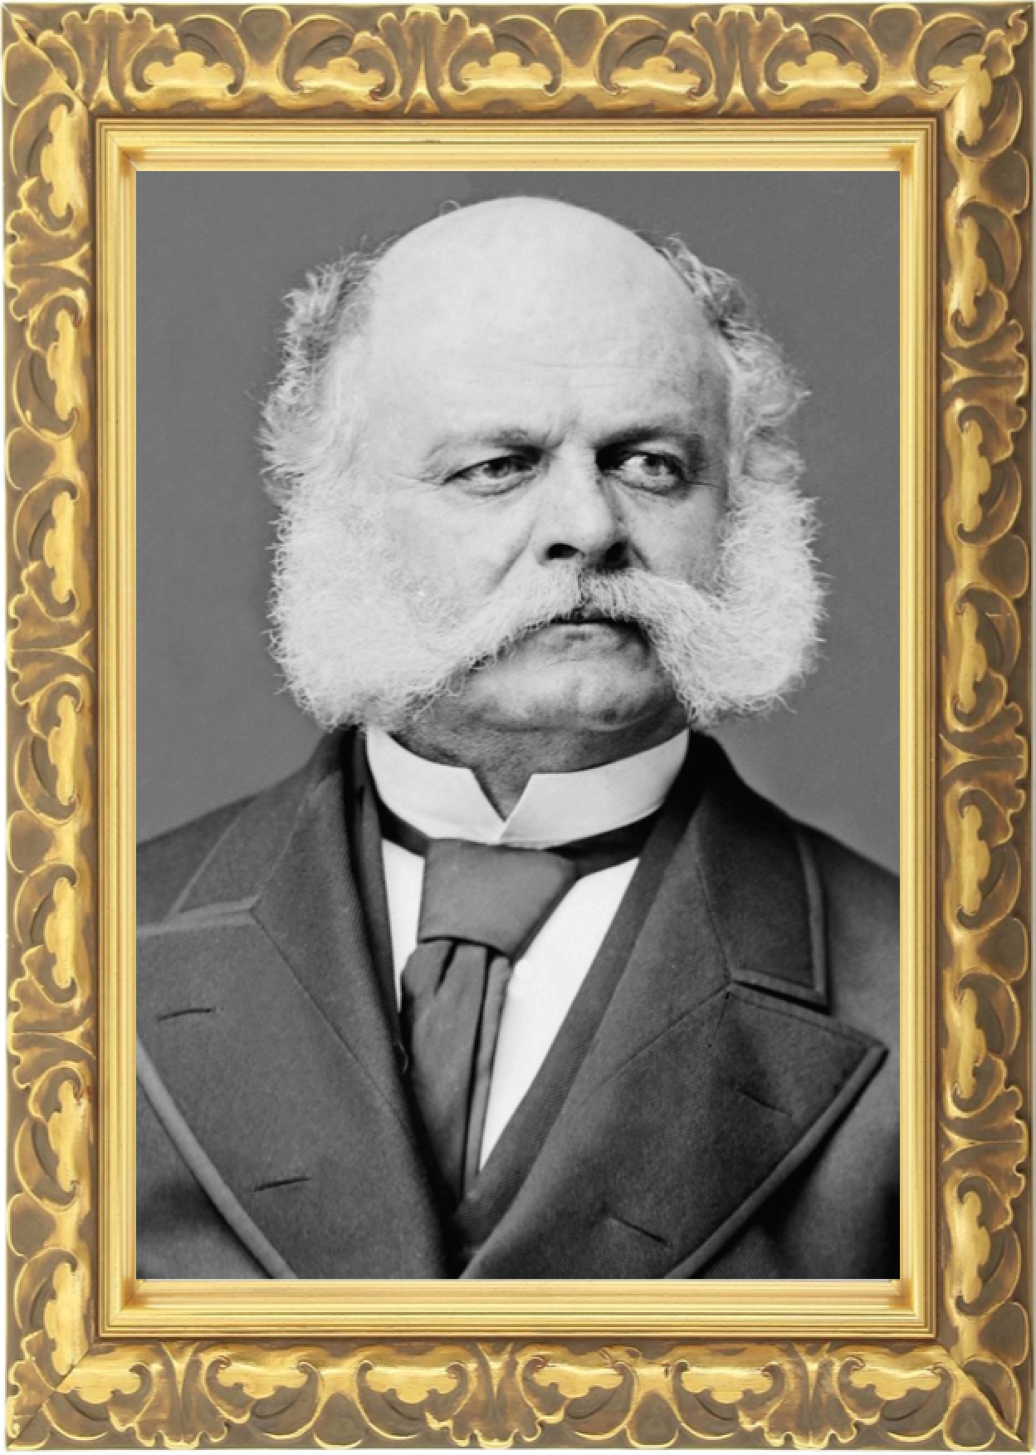

Vous êtes de ceux qui croient encore que le fait de (faire) rédiger ses « mémoires » est réservé aux anciens ministres et aux généraux à la retraite ?
C’est que vous ne connaissez pas « Saisons de vie »,
la Collection qui permet de réaliser sa biographie familiale de manière ludique, élégante et économique !
Les mots pour le dire

Slide 6

Offrir une biographie ? Bien plus qu’un cadeau !
A une époque marquée
tout à la fois par :
…Permettre à un senior de se raconter,
c’est créer l’occasion de :
l’éclatement des familles
la solitudes des plus âgés
le manque de repères des jeunes
La dictature de l’instantané…
retisser du lien, aussi bien entre les générations qu’au sein de chacune d’elle ;
valoriser l’expérience des anciens ;
permettre à ceux-ci de laisser une trace, de transmettre un héritage immatériel ;
placer les jeunes générations au contact d’une « petite » histoire (celle de leurs racines !) sur fond de « grande » Histoire.
Les mots pour le dire

Slide 7



Slide 8
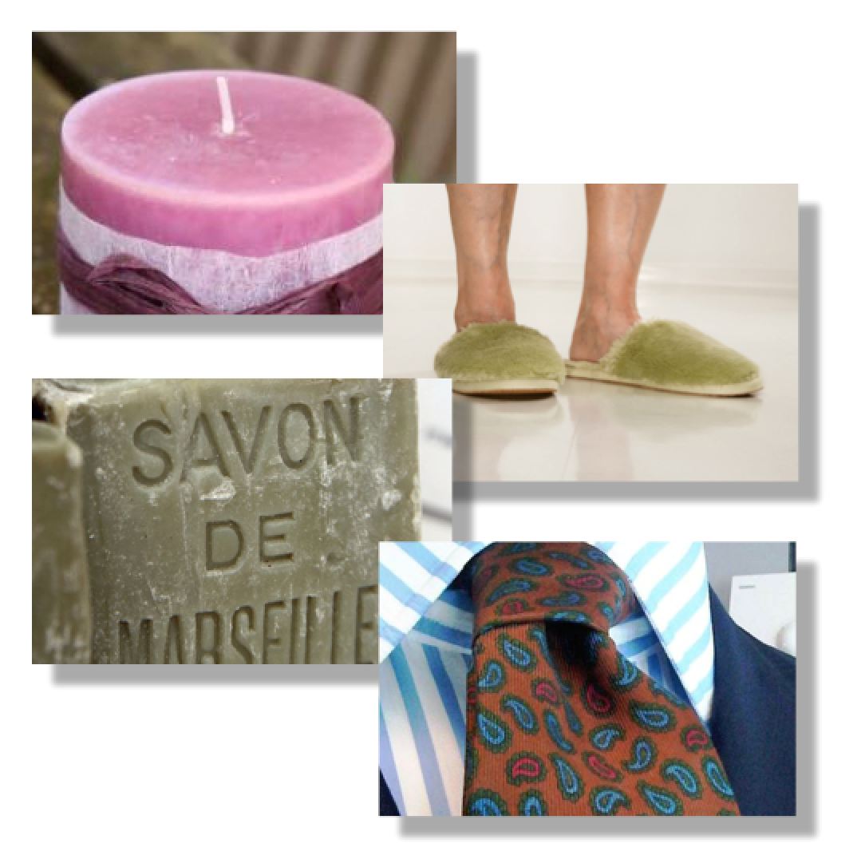
Comme l’an passé, peut-être ? *
(* … en ayant toutefois l’idée géniale de permuter les destinataires !)
2014
2015

Slide 9
Comme l’an passé, peut-être ? *
(* … en ayant toutefois l’idée géniale de permuter les destinataires !)
2014
2015

Slide 10


Lassé(e) d’offrir à vos ainés des cadeaux
Laids
Inutiles
Dénués d’originalité
En un mot :
dont vous ne voudriez pas vous-même ?!

Slide 11
Lassé(e) d’offrir à vos ainés des cadeaux
Laids
Inutiles
Dénués d’originalité
En un mot :
dont vous ne voudriez pas vous-même ?!

Slide 13

Comme l’an passé, peut-être ? *
(* … en ayant toutefois l’idée géniale de permuter les destinataires !)
2014
2015

Slide 14

Comme l’an passé, peut-être ? *
(* … en ayant toutefois l’idée géniale de permuter les destinataires !)
2014
2015
STOP !!!
Mais d’où vient donc cet étrange paradoxe
qui veut que nous offrions les cadeaux les plus inutiles et les moins originaux
à ceux auxquels nous devons
rien moins que d’exister ?!

Slide 15
Comme l’an passé, peut-être ? *
(* … en ayant toutefois l’idée géniale de permuter les destinataires !)
2014
2015
STOP !!!

